Slide 2
Coordinación de Tecnologías para el Aprendizaje Unidad de Diseño Educativo
Centro Universitario de Ciencias Económico Administrativas
Curso: Asesoría en línea
Unidad: 2
Actividad de aprendizaje 2

Slide 3
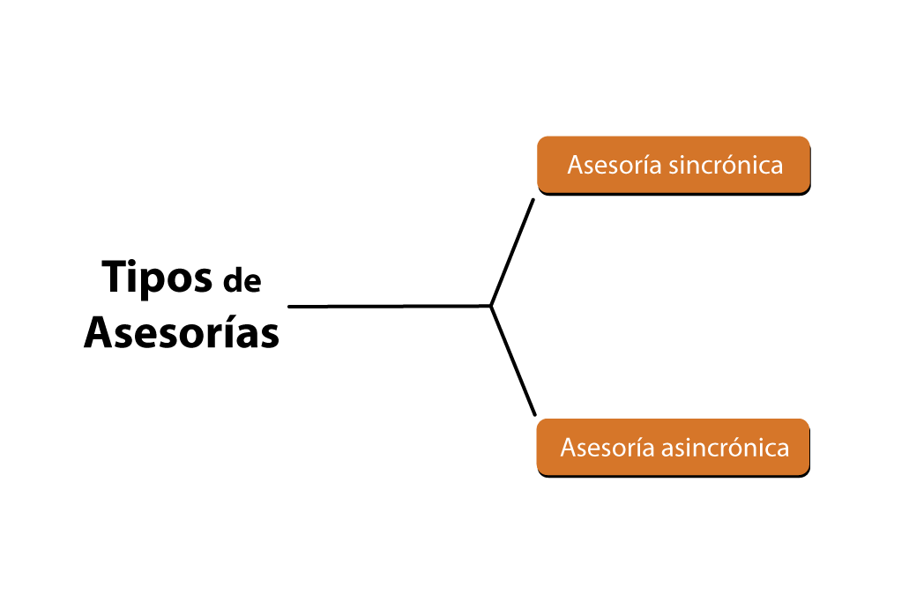

Slide 4
Asesoría sincrónica
Presencial o cara a cara, en donde los individuos que interactúan son percibidos “prácticamente” por todos nuestros sentidos, mediante el contacto personal entre el docente y el estudiante o el grupo de estudiantes, en un lugar preestablecido.
Estas asesorías se utilizan con el fin de satisfacer las necesidades surgidas para la interacción de los estudiantes con los materiales, para realizar trabajos prácticos o con infraestructuras específicas, como laboratorios o estudios que contengan equipos sofisticados.

Slide 5
Asesoría sincrónica
A distancia, también de manera individual o grupal a través de algún medio de comunicación como televisión, radio, Internet, teléfono, audioconferencia y videoconferencia.

Slide 6
Asesoría sincrónica
El tiempo, el espacio y el medio que se empleará, fue acordado previamente entre los participantes para realizar esta interacción.

Slide 7
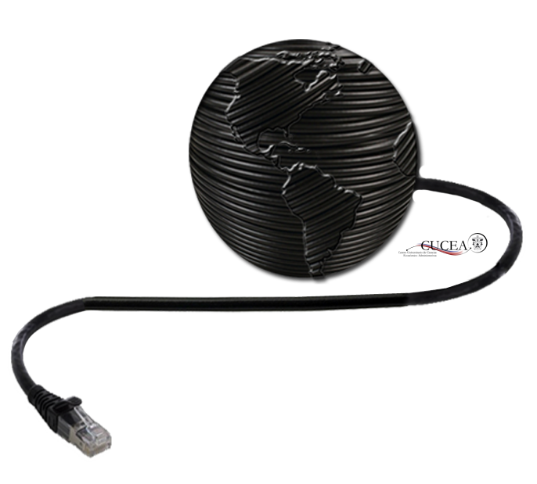
Asesoría asincrónica
A distancia, la interacción entre el asesor y los alumnos se da a través de un medio de comunicación: televisión, radio, fax, Internet (correo electrónico, foros de discusión, listas de distribución), World Wide Web (www), multimedios interactivos, que permitan realizar actividades individuales o grupales de discusión entre pares.

Slide 8
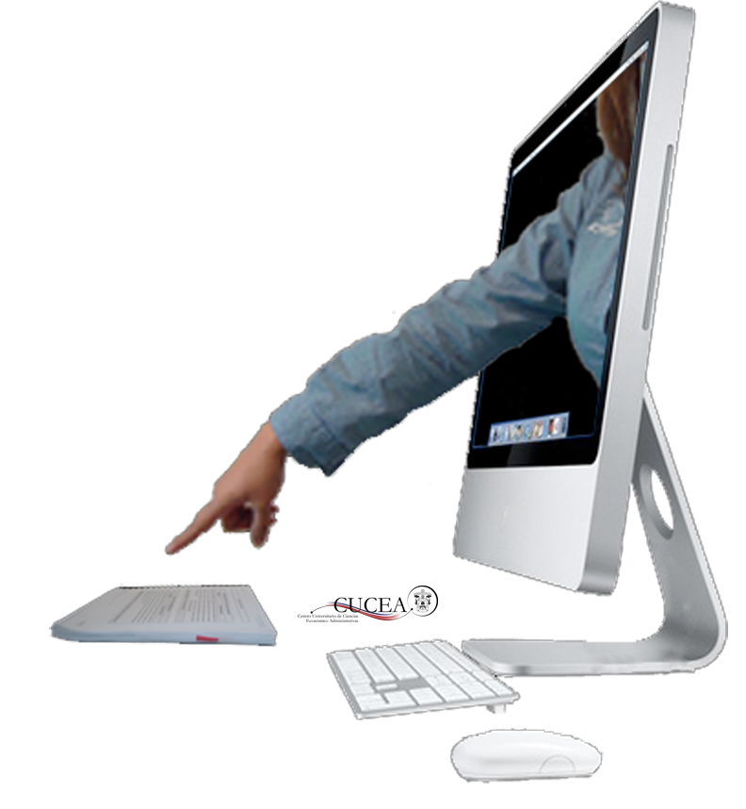
Asesoría asincrónica
El asesor manifiesta su presencia en los materiales, las actividades que sean detonantes de la comprensión y la construcción de saberes significativos; pero los momentos en que el asesor elabora los materiales y el estudiante interactúa con ellos, se realizan en tiempos diferentes.

Slide 9
Asesoría asincrónica
El asesor debe estar disponible y dispuesto para interactuar con los alumnos a través de los medios y estar consciente de su prescindibilidad.

Slide 10
Asesoría asincrónica
De acuerdo con autores como Michael G. Moore y Greg Kearsley 1996, la asesoría especialmente en educación a distancia puede ser el único contacto entre el estudiante y la institución, sus propuestas, la interpretación de las políticas y el primer acercamiento para solucionar problemas.
En algunas instituciones el asesor no tiene una obligación relacionada con el desarrollo de los cursos, estableciendo su trabajo en el aspecto de ser un guía y un consultor o consejero. El contacto se puede establecer por teléfono, redes de computadoras, por Internet o inclusive en encuentros cara a cara.

Slide 11
Asesoría asincrónica
El estudiante espera del asesor o tutor:
- Una posición justa y objetiva
- Que su trabajo sea tratado con respeto
- Una explicación y justificación de los criterios aplicados para su calificación
- Indicaciones claras de cómo puede mejorar su trabajo

Slide 12
Referencia:
Eusse Zuluaga, O. y Piña Garza, B. E. (2005). El docente asesor o tutor en educación abierta y a distancia. Trabajo presentado en el encuentro internacional de Virtual educa 2005, México, D. F. Recuperado de http://www.virtualeduca2005.unam.mx/memorias/ve/extensos/carteles/mesa2 /2005-03-29272Eldocenteasesoreneducacionabiertayadistancia.pdf

Slide 13
Centro Universitario de Ciencias Económico Administrativas
Coordinación de Tecnologías para el Aprendizaje
Unidad de Diseño Educativo
Asesoría pedagógica: Claudia Adriana González Quintanilla
Diseño de: Heriberto González Pineda – Claudia Fabiola Olmos de la Cruz – Jonathan García Meza
Fecha de elaboración: 11/05/2011 Fecha de actualización: 18/10/2011
Zapopan, Jalisco, México. 2011

